Slide 1
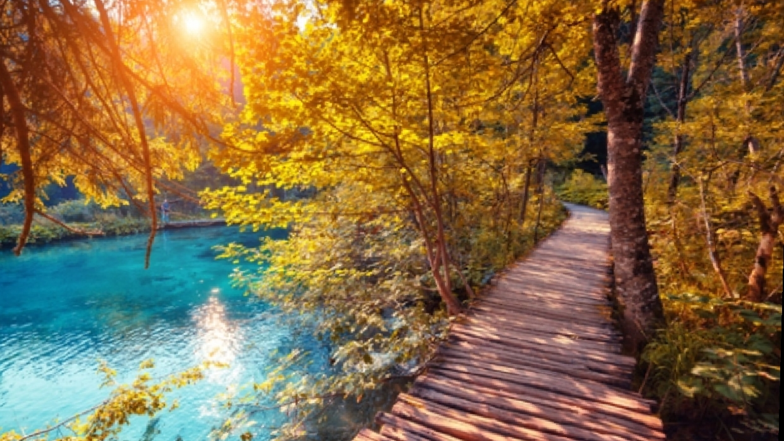
Važni dani za očuvanje okoliša
Izradila lana puhanić, 5.b

Slide 2
Međunarodni dan močvara
Međunarodni dan močvara obilježava se 2. veljače. Na taj dan 1971. godine u iranskom gradu Ramsaru donesena je Konvencija o zaštiti vlažnih staništa koju je danas potpisalo više od 159 zemalja, među njima je i Hrvatska.

Slide 3
Svjetski dan voda i svjetski dan oceana
Kao što svi znamo Svjetski dan voda obilježava se 22.ožujka. Obilježava se od 1997.godine. Ono što možda niste znali jest da se 8.lipnja obilježava Svjetski dan oceana. Svjetski dan oceana prilika je za poticanje na razmišljanje o tome što nam mora i oceani znače. Taj dan obilježava se od 2009. godine.

Slide 4
Dan planeta Zemlje i Svjetski dan okoliša
Dan planeta Zemlje obilježava se 22.travnja. Dan planeta Zemlje službeno se obilježava od 1992. godine. Svjetski dan zaštite okoliša obilježava se 5. lipnja. Svjetski dan okoliša obilježava se od 1972. godine. Zaštita okoliša je skup odgovarajućih aktivnosti i mjera kojima je cilj sprječavanje onečišćenja okoliša.

Slide 5
Svjetski dan zaštite šuma i dan sadnje drveća
Dan sadnje drveća
obilježava se 21.rujna
od 1971.godine
Svjetski dan zaštite šuma obilježava se
21. ožujka.

Slide 6
Međunarodni dan planina
Međunarodni dan planina obilježava se 11. prosinca. Obilježava se od 2003. godine s ciljem upoznavanja javnosti s planinskim područjima, njihovim vrijednostima i problemima.

